Slide 1



CONVENCIÓN NACIONAL
COMEV 2026
¡VIVA CHIHUAHUA!
Programa oficial · Sellos del pasaporte digital · Eventos en paralelo
3, 4 y 5 de septiembre de 2026 · Chihuahua, México
convencion26.vercel.app

Slide 2
PASAPORTE DIGITAL
Los 7 sellos del programa
01
Flash Back
02
Hora Cero
Rompe Hielo 80s
Inauguración Oficial
03
Liderazgo · Innovación
04
Somos COMEV
Conferencias Magistrales · Cumbre de Ventas
Foto del Recuerdo
05
Ejecutivo Distinguido
06
Paisajes y Tradición
Cena de Gala · Oscar Gardea Acosta
Experiencia Regional
07
Toma de Protesta
Nuevo Consejo 2026–2027
Índice · Sellos del pasaporte
COMEV 2026 · Chihuahua

Slide 3

SELLO 01
Flash Back
Rompe Hielo 80s
DÍA
HORARIO
LUGAR
Jueves 3 de septiembre
19:00 - 23:00
Hacienda San José
Cóctel rompehielos de bienvenida con temática de los años 80 para todos los congresistas y acompañantes.
Sello 1 de 7 · Pasaporte digital
COMEV 2026 · Chihuahua

Slide 4

SELLO 02
Hora Cero
Inauguración Oficial
DÍA
HORARIO
LUGAR
Viernes 4 de septiembre
08:30 - 09:30
Centro de Exposiciones y Convenciones
Apertura formal de la Convención Nacional COMEV 2026 con la presencia de autoridades e invitados de honor.
Sello 2 de 7 · Pasaporte digital
COMEV 2026 · Chihuahua

Slide 5
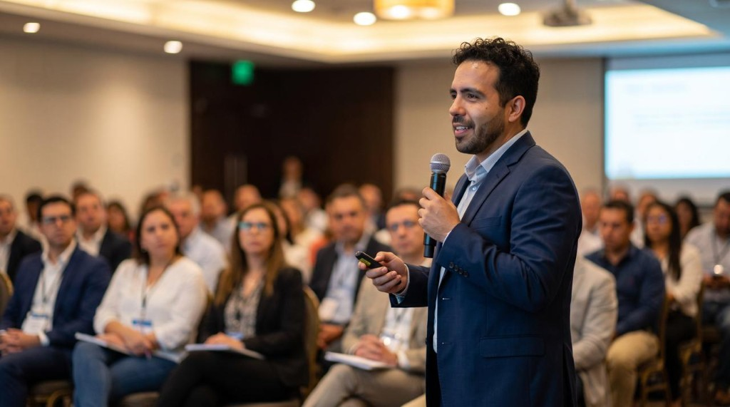
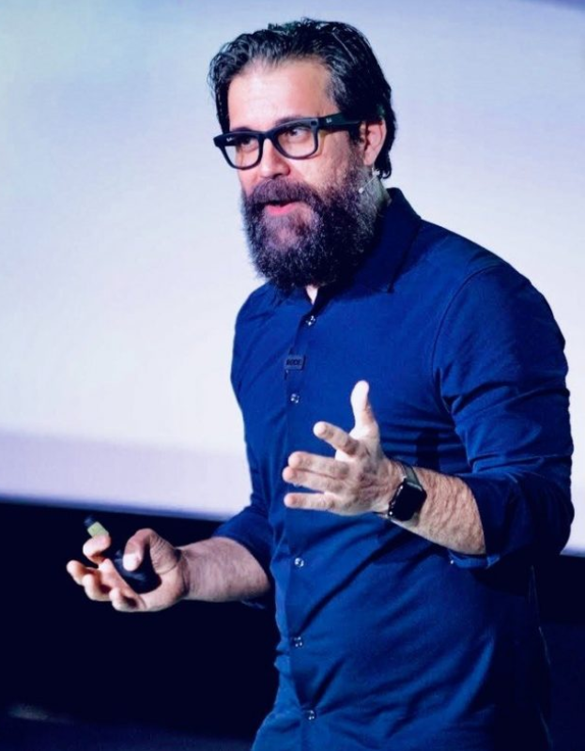

SELLO 03
Liderazgo · Innovación
Conferencias Magistrales · Cumbre de Ventas
DÍA
HORARIO
LUGAR
Viernes 4 de septiembre
09:30 - 13:40
Centro de Exposiciones y Convenciones
Alejandro Núñez
Alejandro Núñez — IA aplicada a ventas: construye un negocio completo en vivo.
Néstor Guerra — Agentes IA: el futuro de las ventas inteligentes.
Néstor Guerra
Sello 3 de 7 · Pasaporte digital
COMEV 2026 · Chihuahua

Slide 6

SELLO 04
Somos COMEV
Foto del Recuerdo
DÍA
HORARIO
LUGAR
Viernes 4 de septiembre
14:00 - 14:30
Centro de Exposiciones y Convenciones
Sesión fotográfica grupal oficial de todos los delegados, organizadores e invitados de la Convención.
Sello 4 de 7 · Pasaporte digital
COMEV 2026 · Chihuahua

Slide 7

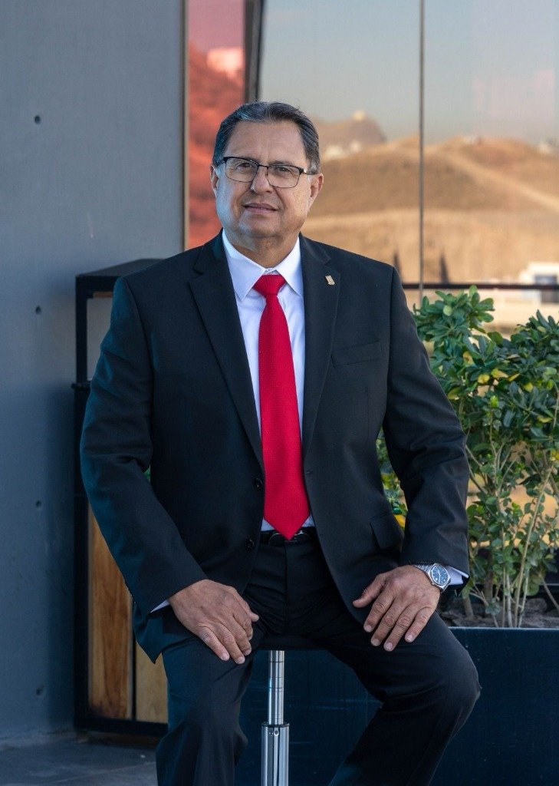
SELLO 05
Ejecutivo Distinguido
Cena de Gala · Oscar Gardea Acosta
DÍA
HORARIO
LUGAR
Viernes 4 de septiembre
20:30 - 23:30
Centro de Exposiciones y Convenciones
Cena de gala y ceremonia oficial de premiación al Ejecutivo Distinguido Nacional de este año.
Oscar Gardea Acosta
Sello 5 de 7 · Pasaporte digital
COMEV 2026 · Chihuahua

Slide 8

SELLO 06
Paisajes y Tradición
Experiencia Regional
DÍA
HORARIO
LUGAR
Sábado 5 de septiembre
Horario por confirmar
Excursión regional
Excursión de integración fuera de la ciudad para explorar paisajes naturales y propuestas locales de Chihuahua.
Sello 6 de 7 · Pasaporte digital
COMEV 2026 · Chihuahua

Slide 9
SELLO 07
Toma de Protesta
Nuevo Consejo 2026–2027
DÍA
HORARIO
LUGAR
Sábado 5 de septiembre
20:00 - 21:30
Centro de Exposiciones y Convenciones
Ceremonia protocolar de toma de protesta del nuevo comité directivo nacional y entrega de estafeta. Continúa con cena y baile de cierre (21:30 - 01:30).
Sello 7 de 7 · Pasaporte digital
COMEV 2026 · Chihuahua

Slide 10

VIERNES 4 · 16:00 - 18:30
Eventos en paralelo
Tres actividades simultáneas — elige la que corresponda a tu perfil.
Junta de Presidentes
Evento de damas
Cata de cerveza
16:00 - 18:30
16:00 - 18:30
16:00 - 18:30

Slide 11
PARALELO 1 / 3
Junta de Presidentes
HORARIO
LUGAR
DÍA
16:00 - 18:30
Centro de Exposiciones y Convenciones
Viernes 4 de septiembre
Reunión de trabajo y planificación estratégica con los presidentes de las distintas delegaciones.
Evento paralelo 1 de 3
COMEV 2026 · Chihuahua

Slide 12
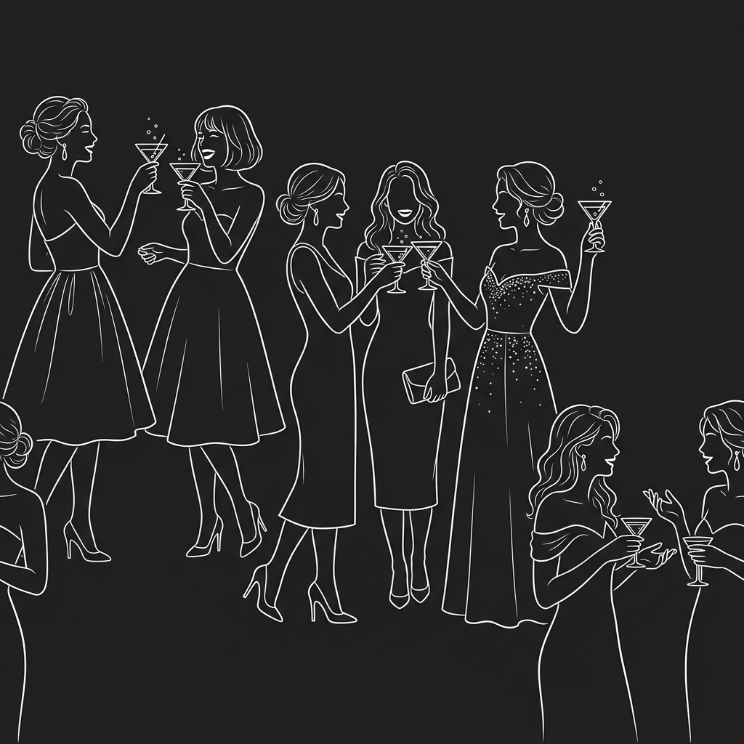
PARALELO 2 / 3
Evento de damas
HORARIO
LUGAR
DÍA
16:00 - 18:30
Centro de Exposiciones y Convenciones
Viernes 4 de septiembre
Reunión y actividades de integración especialmente preparadas para las damas acompañantes.
Evento paralelo 2 de 3
COMEV 2026 · Chihuahua

Slide 13

PARALELO 3 / 3
Cata de cerveza
HORARIO
LUGAR
DÍA
16:00 - 18:30
La Terraza: el Legado
Viernes 4 de septiembre
Experiencia de cata guiada con cervezas artesanales y etiquetas del norte de México. Convivencia, maridaje y networking.
Evento paralelo 3 de 3
COMEV 2026 · Chihuahua

Slide 14
¡NOS VEMOS EN CHIHUAHUA!
Convención Nacional COMEV 2026
3, 4 y 5 de septiembre
convencion26.vercel.app

